Slide 1
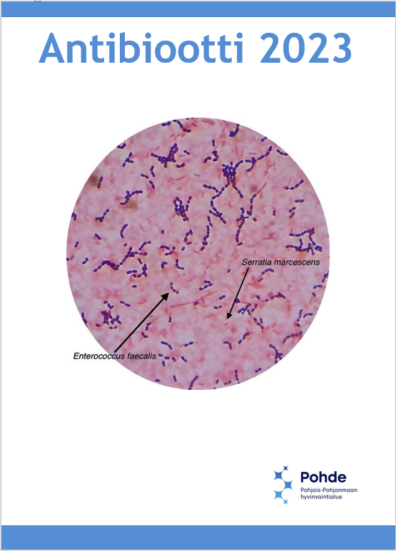
Antibiootti 2023 – mikä muuttuu?
Infektiolääkäri Lotta Simola

Slide 2
Sisältö
Mikrobiologisten näytteiden otosta – vanhan kertausta
Hematologisen Neutropeenisen potilaan empiirinen antibioottihoito
Uusi kappale: Ab-pumput
HIV PEP

Slide 3
Veriviljelyt B-BaktVi 1153
Tutkimus sisältää kaksi pulloa ja se tilataan kahdesti eli kaksi pulloparia = neljä pulloa
Näytteenotolle EI OLE mitään kuumerajaa. Otetaan vakavan infektion epäilyssä myös kuumeettomalta!

Slide 4
Mikrobiologiset näytteet: U-BaktVi 1155
seulotaan automaattisella partikkelilaskijalla.
Raja-arvon ylittyessä tehdään viljely.
Positiivinen seulontatulos ≠ VTI
leukosyyttejä ilman bakteereita
sekakasvustoa (esim. näytteenotto on epäonnistunut).
Antibioottihoidon aikana otetun näytteen viljelytulos on epäluotettava.
U-KemSeul (1881) pitää tilata erikseen

Slide 5
U-BaktEvi 1787
erikoisviljely ilman automaattiseulontaa
otetaan tehopotilailta, kroonista munuaistautia sairastavilta, urologisilta potilailta ja syvässä neutropeniassa olevilta, sekä rakkopunktio- ja avannevirtsa- ja tyynyvirtsanäytteistä.

Slide 6
Näytteet abskesseista: Pu-BaktVi1 3491
ruiskunäytteen siirto anaerobikuljetuspulloon!
Jos ab-hoito menossa, kannattaa ottaa myös -BaktNhO 4381 (VAIN tyhjään tehdaspuhtaaseen putkeen/purkkiin).
Linkki näytteenotto-ohjeeseen
Nordlab

Slide 7
Neutropeenisen potilaan empiirinen antibioottihoito
- hyvävointiselle kiinteän elimen syöpäpotilaalle, jolla pelkkä kuume: keftriaksoni ja mahdollisuus po-hoitoon kotona

Slide 8
Riskinarvio – voiko kotiuttaa po-antibiootilla?
MASCC*-pisteet ≥ 21 + oletettu neutropenia alle 7 vrk + kiinteä kasvain
= vaikean bakteeri-infektion riski on pieni:
Po-ab kotihoidossa mahdollinen, jos myös kotihoidon kriteerit täyttyvät
Lymfooma, leukemia tai immuno-onkologinen hoito: EI kotihoitoa
*MASCC = Multinational Association of Supportive Care in Cancer

Slide 9
MASCC = Multinational Association of Supportive Care in Cancer
Onko neutropenian oletettu kesto alle 7 vrk? Jos on, voit laskea potilaan MASCC-pisteet. Jos oletettu kesto on yli 7 vrk, siirry kohtaan Empiirinen antibioottihoito sairaalaan jäävälle potilaalle.
Tekijä (modifioitu MASCC-pisteytys) | Pisteet
Neutropeeniseen kuumeen aiheuttama yleistilan lasku
- vähäinen | 5
- kohtalainen | 3
- merkittävä | 0
Ei hypotensiota (systolinen verenpaine >100 mmHg) | 5
Ei i.v nesteytystä vaativaa kuivumaa | 3
Ei oireista tai vaikeaa COPD:tä | 4
Ei aiempaa systeemistä sieni-infektiota* | 4
Avohoitopotilas | 3
Ikä < 60 vuotta | 2
Täyttyvätkö molemmat ehdot? Neutropenian oletettu kesto ≤ 1 viikko MASCC-pisteet ≥ 21 p
Kyllä
Ei
Pieni riski
Suuri riski
*katso laboratoriokertymä, onko viimeisen vuoden
aikana viljelynäytteissä kyseisiä mikrobeja
Kotihoidon kriteerit:
Asuu toisen aikuisen kanssa alle tunnin matkan päässä sairaalasta
Välitön mahdollisuus palata sairaalaan yleistilan huonotessa tai kuumeen jatkuessa yli 2 vrk
Ei merkittävää maksan tai munuaisten vajaatoimintaa
Ei vatsakipua, ripulia, oksentelua tai nielemisvaikeutta
Ei katetri-infektiota, pneumoniaa tai keskushermostoinfektiota
Ei ole saanut fluorokinolonia viimeisen viikon kuluessa
Ei resistentin mikrobin (MRSA, ESBL, VRE, CPE) kantajuutta
Ei aiempaa Pseudomonaksen aiheuttamaa infektiota tai kolonisaatiota*

Slide 10
MASCC ≥ 21 ja kiinteän elimen syöpä
Tekijä (MASCC-pisteytys) | Pisteet
Neutropeeniseen kuumeen aiheuttama yleistilan lasku
- vähäinen | 5
- kohtalainen | 3
- merkittävä | 0
Ei hypotensiota (systolinen verenpaine >100 mmHg) | 5
Ei i.v nesteytystä vaativaa kuivumaa | 3
Ei oireista tai vaikeaa COPD:tä | 4
Ei aiempaa systeemistä sieni-infektiota* | 4
Avohoitopotilas | 3
Ikä < 60 vuotta | 2
Candida-sepsis, Aspergillus

Slide 11
Kotihoidon kriteerit:
Asuu toisen aikuisen kanssa alle tunnin matkan päässä sairaalasta
Välitön mahdollisuus palata sairaalaan yleistilan huonotessa tai kuumeen jatkuessa yli 2 vrk
Ei merkittävää maksan tai munuaisten vajaatoimintaa
Ei vatsakipua, ripulia, oksentelua tai nielemisvaikeutta
Ei katetri-infektiota, pneumoniaa tai keskushermostoinfektiota
Ei ole saanut fluorokinolonia viimeisen viikon kuluessa
Ei resistentin mikrobin (MRSA, ESBL, VRE, CPE) kantajuutta (Eskon yläpalkissa punainen merkintä)
Ei aiempaa Pseudomonaksen aiheuttamaa infektiota tai kolonisaatiota* (Weblab T-365 kertymä)

Slide 12
MASCC ≥ 21 ja kotihoidon kriteerit täyttyvät:
Päivystyksessä keftriaksoni 2 g iv (tai pip-tazo) ja seuranta 4 h
Resepti siprofloksasiini 500-750 mg x 2 po + amoksisilliini-klavulaanihappo 875 mg x 3 po 7 vrk (penisilliini/amoksisilliini-allergia: tilalle klindamysiini 600 mg x 3 po)
Ohjeista palaamaan päivystykseen, jos kuume jatkuu > 2 vrk tai vointi heikkenee
Pvk + B-neut, crp, nta 2-3 vrk kuluttua (seuraavana arkena) onkologian pkl (konsultoi onkologia seurannasta)

Slide 13
Ensisijainen valinta vuodeosastolla pärjäävälle | Keftriaksoni 2 g x 1-2* iv (seuraavat ehdot täyttyvät) alku kotona ei akuuttia leukemiaa/lymfoomaa neutropenian oletettu kesto alle 7 vrk kliinisesti vakaa Ei pseudomonas-kantajuutta pelkkä kuume ilman muita infektio-oireita Piperasilliini-tatsobaktaami 4 g x 3 iv muissa tapauksissa
Epävakaa potilas | Meropeneemi 1 g x 3 iv
Vaikea beetalaktaami-allergia | Vankomysiini 1-1.5 g x 2 iv + atstreonaami 2 g x 3 iv + siprofloksasiini 400 mg x 2-3 iv
ESBL kantajuus | Meropeneemi 1 g x 3 iv
VRE kantajuus | lisää empiiriseen hoitoon linetsolidi 600 mg x 2 po tai iv
MRSA kantajuus | lisää empiiriseen hoitoon vankomysiini 1-1,5 g x 2 iv, alkuannos 2 g
CPE kantajuus | lisää empiiriseen hoitoon kolistiini 4,5 milj IU x 2, alkuannos 9 milj IU

Slide 14
Antibioottipumppu – PENISILLIINI käyttöön

Slide 15
HIV-PEP
Yhteinen neula iv-huumeiden käytössä
tai
veri-verialtistus vireemisen HIV+ kanssa (tappelu)
↓
Aloita PEP
Tuntematon neula
↓
Ei PEP:ä

Slide 16
HIV PEP Dg: Z20.6
Emtricitabine/Tenofovir disoproxil 200/245 mg 1 x 1 ja Tivicay 50 mg 1 x 1, 28 vrk
Otetaan ruuan (välipala) kanssa
Rauta, kalkki, magnesium huonontavat Tivicayn imeytymistä → TAUOTA ne
Voi käyttää raskauden ja imetyksen aikana
Aloitus mahdollisimman pian
Päivystyksestä (OYS, OAS, Raahe, Kuusamo) 5 vrk aloituspakkaus
Tulosta potilasohje HIV-altistuksen jälkeinen estolääkitys - ohje potilaalle.docx (ppshp.fi)
HBV-rokote
MUISTA PÄIVYSTYSLÄHETE INFEKTIOPOLILLE ja siihen potilaan PUHELINNUMERO

Slide 17
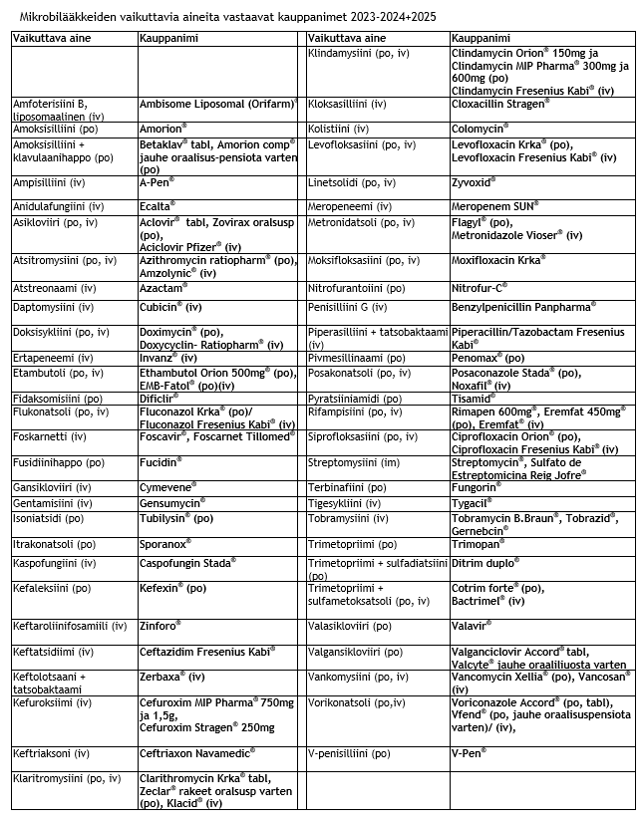
Kilpailutuskauden mikrobilääkkeiden
kauppanimet löytyvät Ab-oppaan
takakannesta.

Slide 18
Kiitos mielenkiinnosta!

